Slide 1
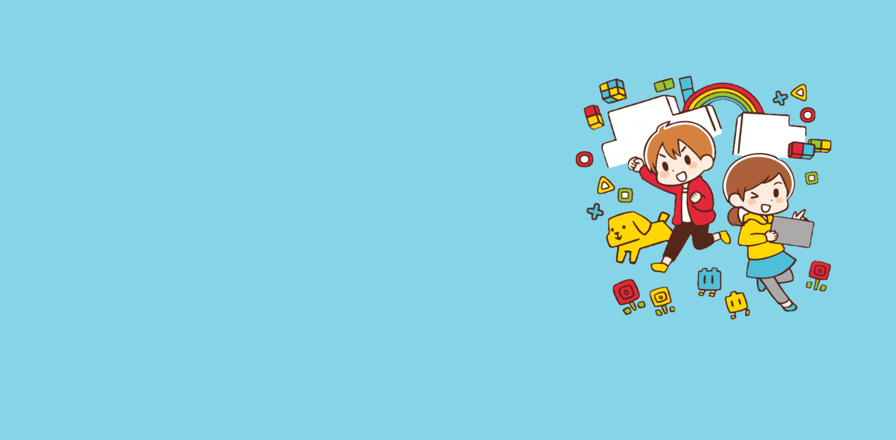












だい1かいついか3 Codeyにあいさつをしよう！
コーディ

Slide 2
もくじ
プログラミングのじゅんび
ほんじつのミッション！

Slide 3

プログラミングのじゅんび

Slide 4
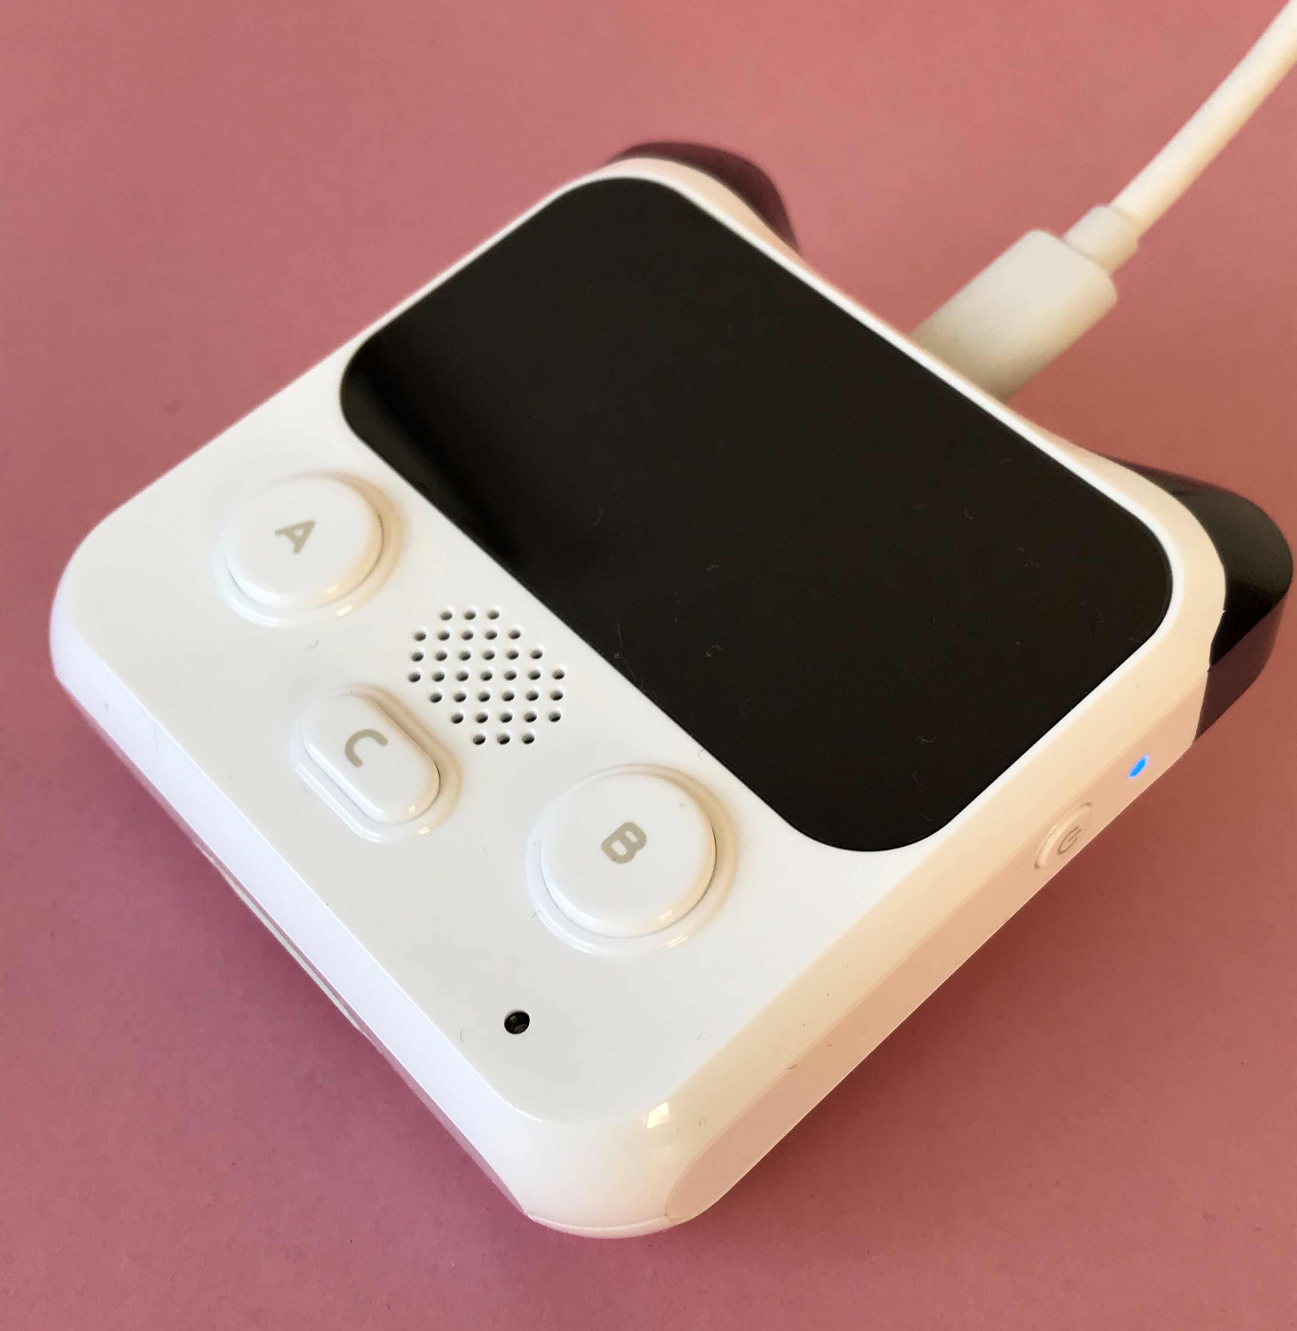

パソコンとつなげよう
USBケーブルでパソコンとつなげよう!
ユーエスビー
でんげんボタン
でんげんボタンをおしてでんげんをいれよう。あおいランプがつくよ。
※こんかい、Rockyはつかいません。
ロッキー

Slide 5



mBlockをきどうしよう
エムブロック
パソコンのデスクトップにある
「mBlock」のアイコンをダブルクリックしよう！
エムブロック
mBlock
mBlockがきどうします。
エムブロック

Slide 6
ほんじつのミッション！
かだいをクリアしよう！

Slide 7
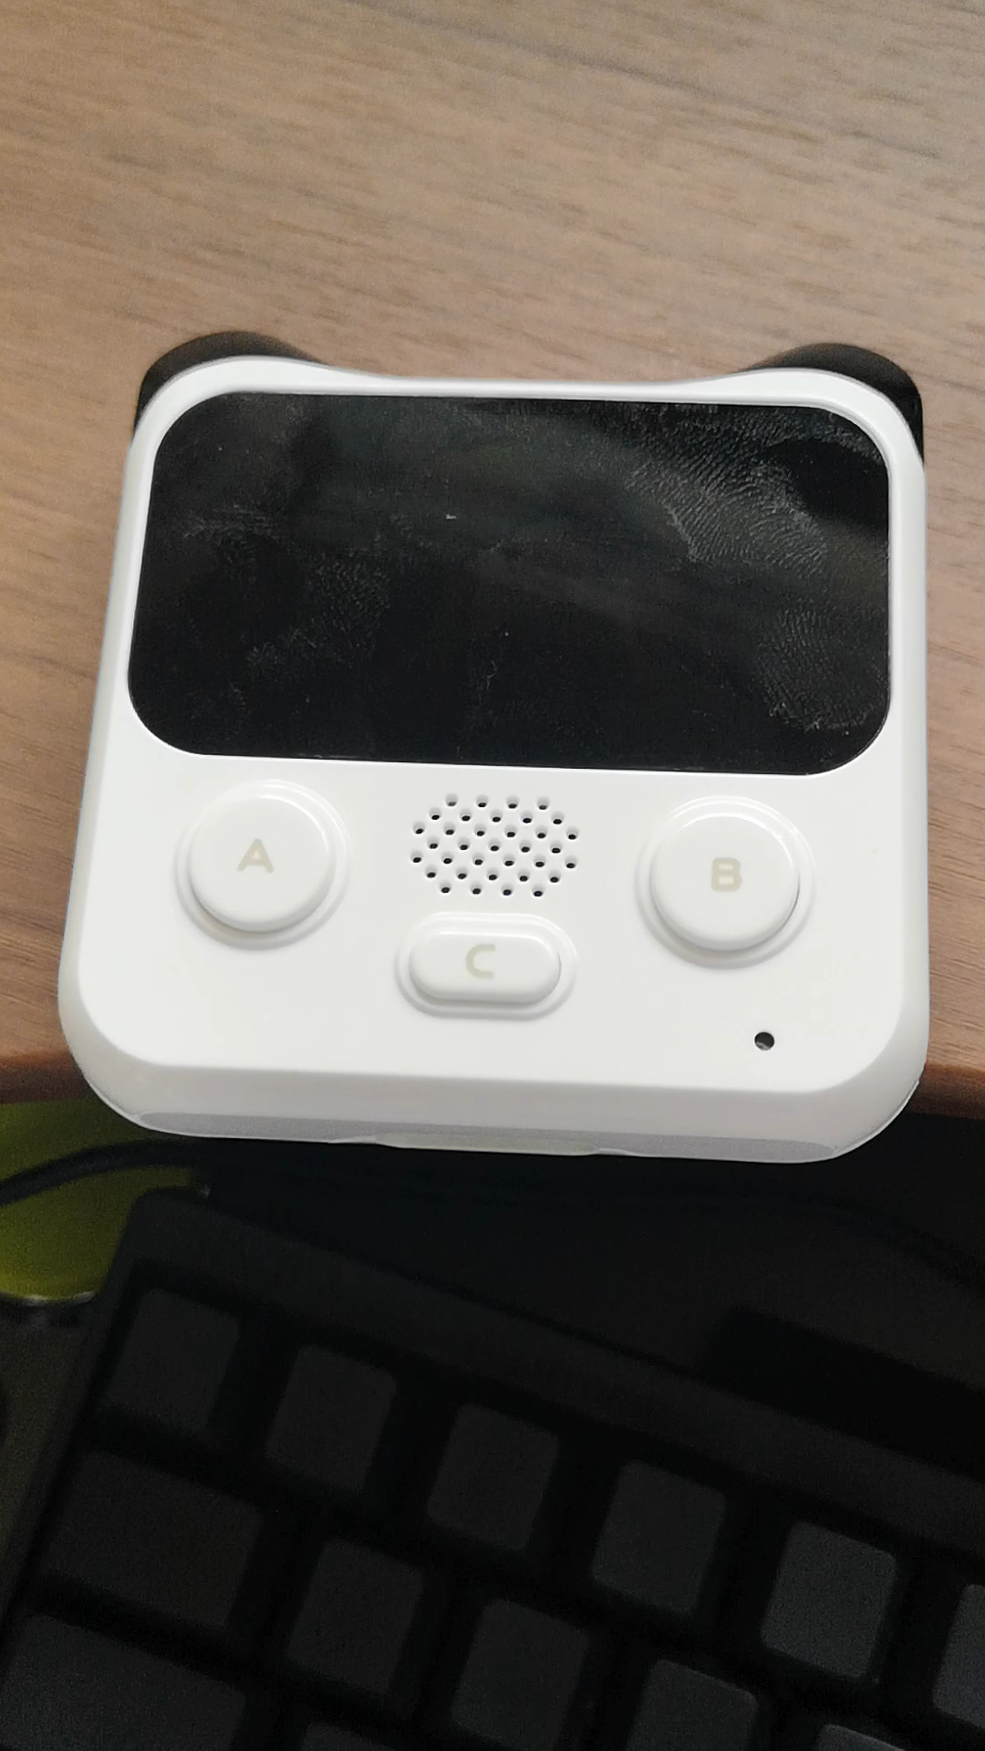
ミッション： Codeyにあいさつをしよう！
コーディ
Codeyにあいさつをしたときに、 Codeyがはんのうするようにしよう！
コーディ
コーディ

Slide 8


ミッション： Codeyにあいさつをしよう！
コーディ
あいさつをしたときに
Codeyのひょうじょうがかわったね！
コーディ
Codeyはおとのおおきさをはんだんできるよ。
おとをきいたときのプログラムを
さっそくつくってみよう！
コーディ

Slide 9
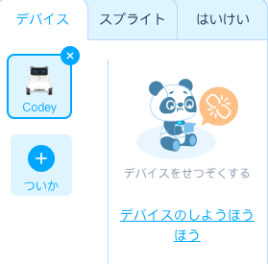
ミッション： Codeyにあいさつをしよう！
コーディ
「デバイス」タブからCodeyをえらぼう！
コーディ
タブ
Codey
（クリックするとわくがあおくなり、
えらばれたじょうたいとなります。）
コーディ

Slide 10
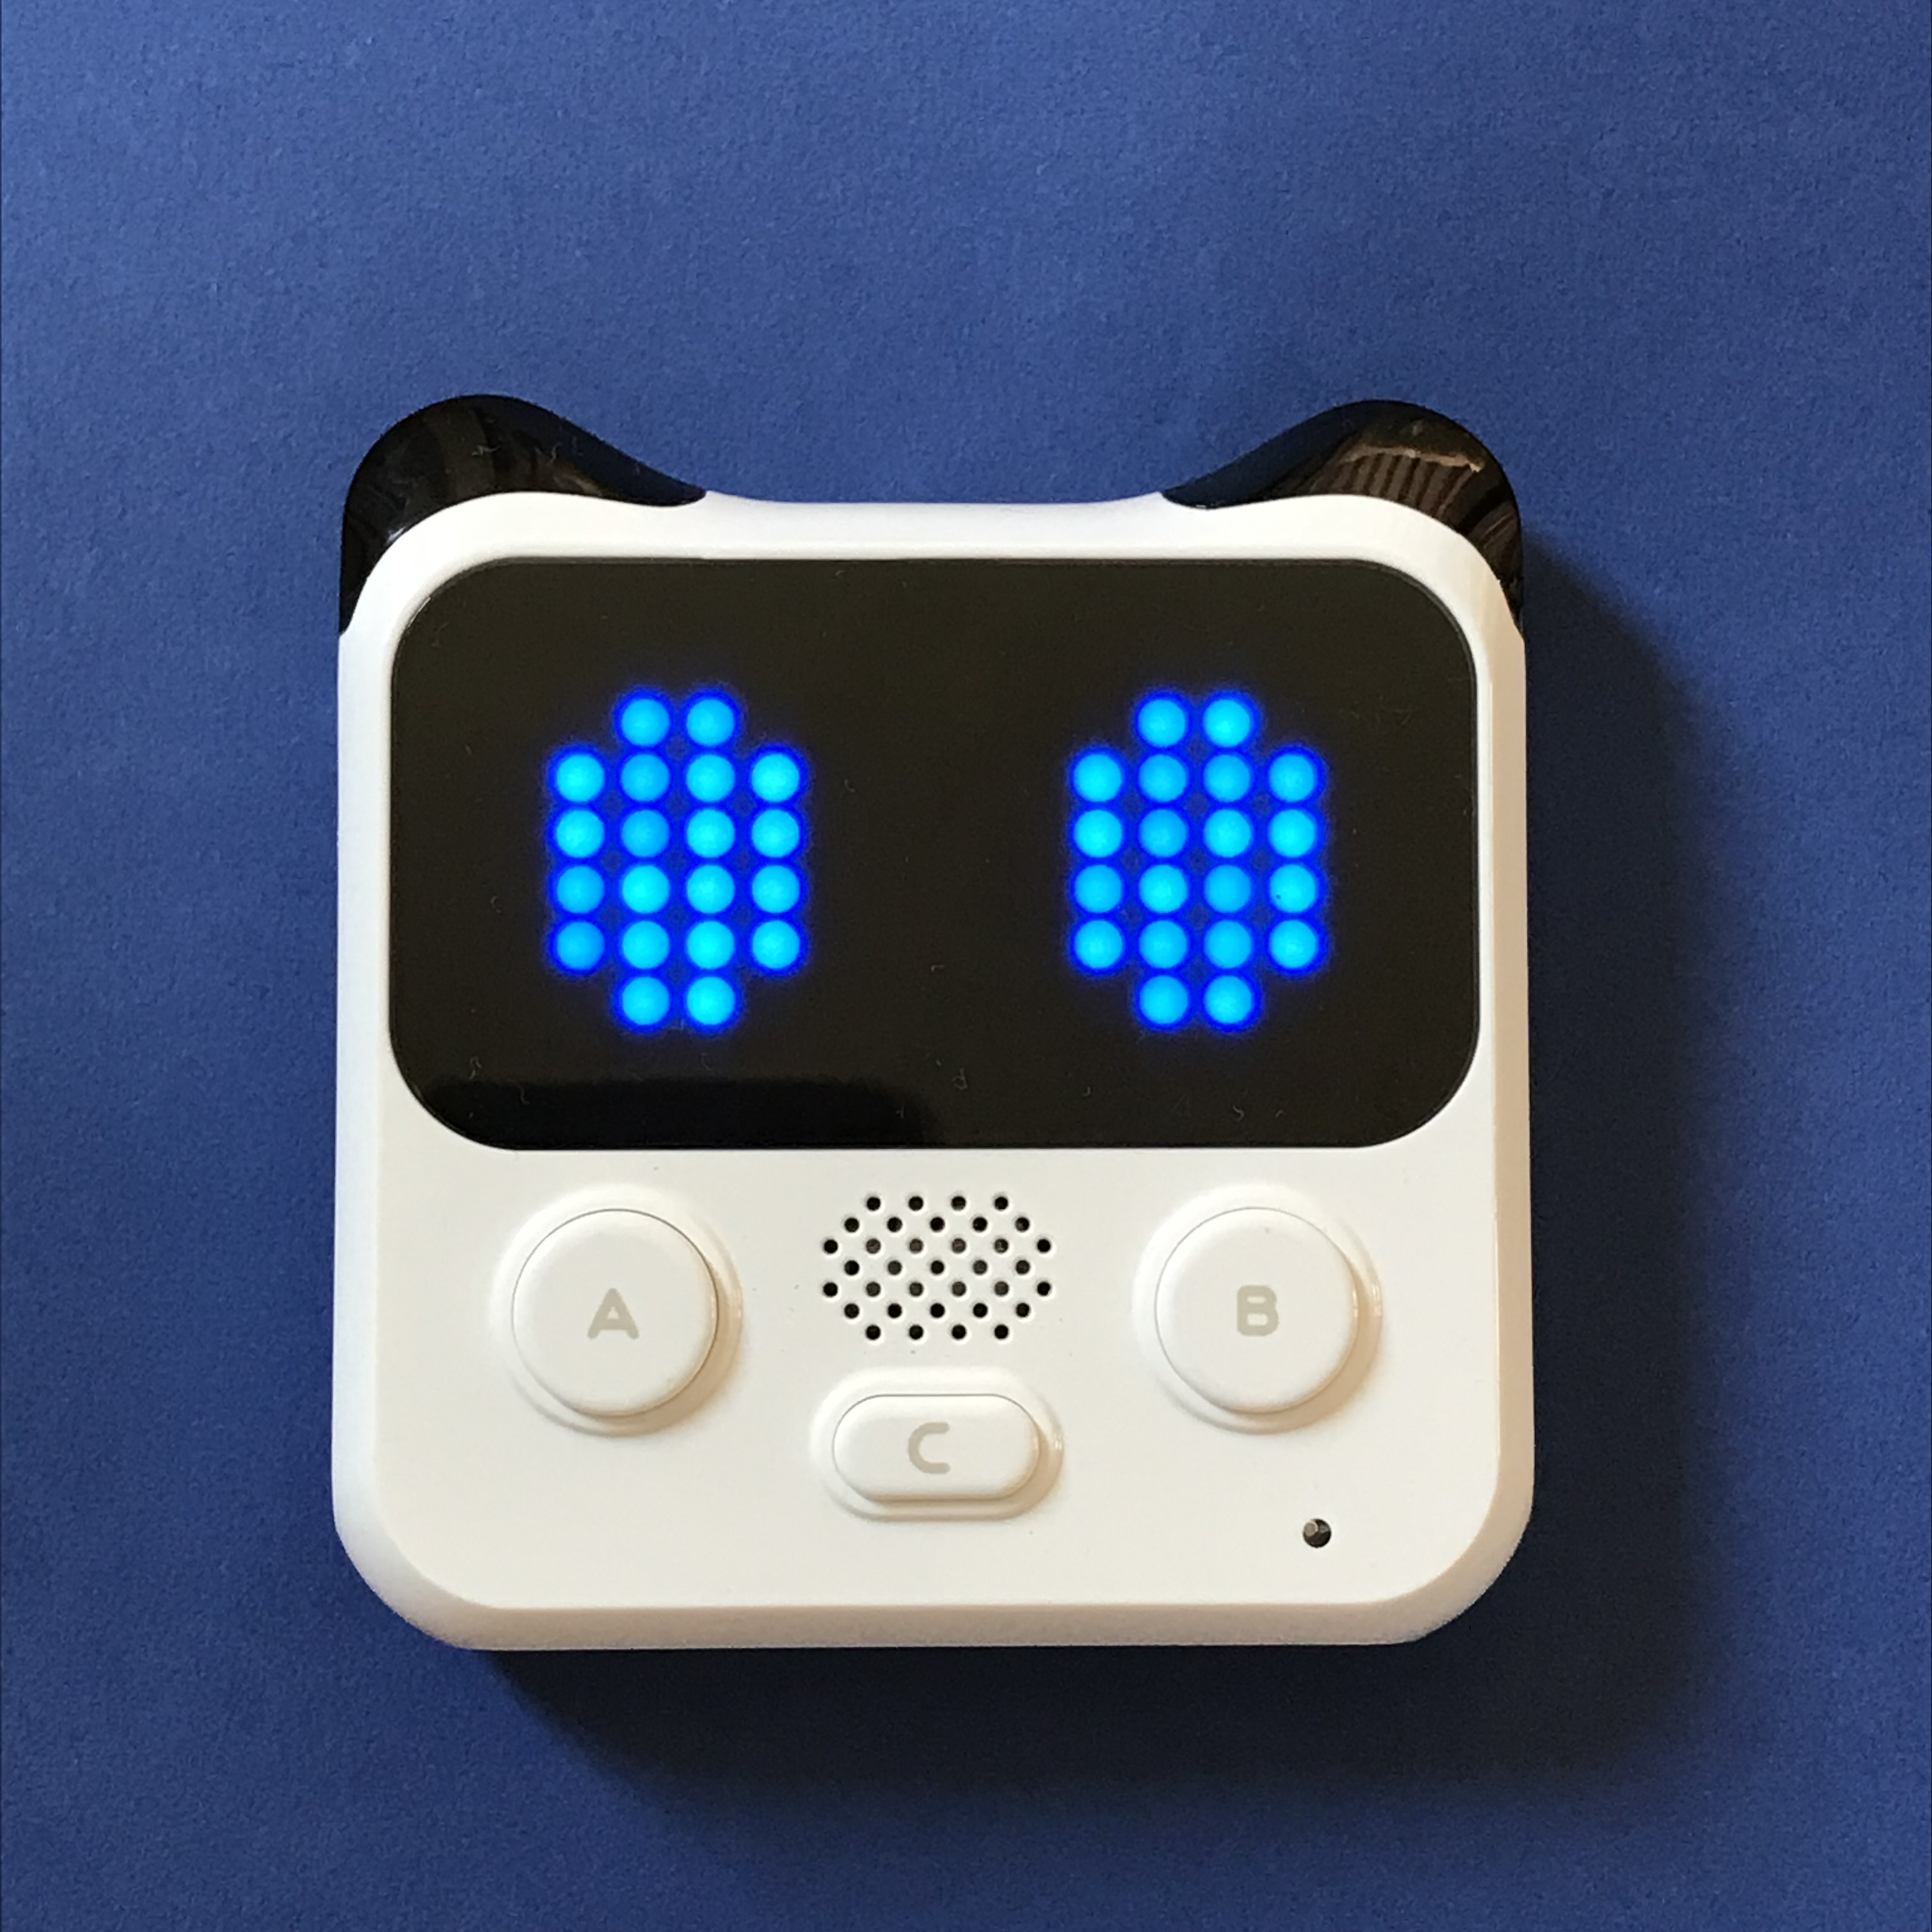


Codeyがおとをきいたときのうごき
コーディ
イベント
「イベント」から をえらぶ。
「10」はおとのおおきさを
しめしているよ！
10よりおおきいおとをきいたときに
Codeyがはんのうするブロックだよ！
コーディ

Slide 11



Codeyがおとをきいたときのうごき
コーディ
おと
「おと」から
をえらぶ。
いちどプログラムをアップロードして、
ここまでのうごきをかくにんしてみよう！

Slide 12

ミッション： Codeyにあいさつをしよう！
コーディ
プログラムをCodeyにアップロードしよう！
コーディ
Codeyのでんげんランプがあおになっていることをたしかめる。
コーディ

Slide 13
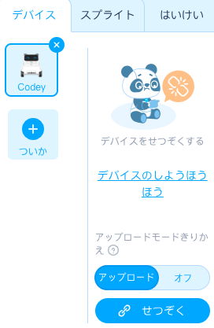
ミッション： Codeyにあいさつをしよう！
コーディ
せつぞくボタンをおす。

Slide 14

ミッション： Codeyにあいさつをしよう！
コーディ
ダイアログのせつぞくボタンをおす。
保存する

Slide 15
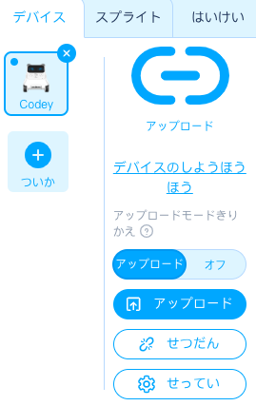
ミッション： Codeyにあいさつをしよう！
コーディ
アップロードボタンをおす。
コーディ
Codeyにプログラムが
かきこまれるよ。
保存する

Slide 16
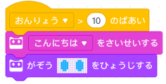


Codeyがおとをきいたときのうごき
コーディ
みため
「みため」から
をえらぶ。

Slide 17
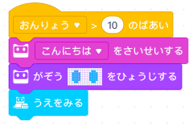


Codeyがおとをきいたときのうごき
コーディ
かんじょう
「かんじょう」から
をえらぶ。

Slide 18
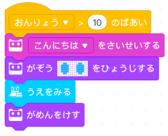

Codeyがおとをきいたときのうごき
コーディ
みため
「みため」から
をえらぶ。

Slide 19
ミッション： Codeyにあいさつをしよう！
コーディ
プログラムがかんせいしたね！
Codeyにアップロードして
うごかしてみよう！
コーディ
コーディ
ダイアログのせつぞくボタンをおす。
Codeyのでんげんランプが
あおになっていることをたしかめる。
せつぞくボタンをおす。
アップロードボタンをおす。

Slide 20

ミッション： Codeyにあいさつをしよう！
コーディ
プログラムをパソコンにほぞんしよう！
ファイル → 「コンピュータにほぞん」をえらぶ
※とぎれているけど、「ファ…」とかいているところをクリックしてね。
保存する

Slide 21

ミッション： Codeyにあいさつをしよう！
コーディ
ファイルめいを「 （じぶんのなまえ）ついか3あいさつ」にして
「ほぞん」ボタンをおす
（じぶんのなまえ）ついか3あいさつ

Slide 22


ミッション： Codeyにあいさつをしよう！
コーディ
プログラムをうごかそう！
CodeyのUSBケーブルをぬき、
アップロードしたプログラムがうごくかたしかめよう！
コーディ
ユーエスビー
めいれいどおりにうごいたかな？
うごきすぎるとき、うごかないときは
のあたいをかえてちょうせいしよう！

Slide 23

おつかれさまでした！
がんばったね！

